Slide 1
Python應用實例 網路防火牆開關

Slide 2
現代學生的技能
學生操作電腦時，切換視窗玩遊戲
學生操作電腦時，背景開視窗聽音樂
老師走近時，快速切換視窗
學生常無師自通，且自動自發教同學

Slide 3
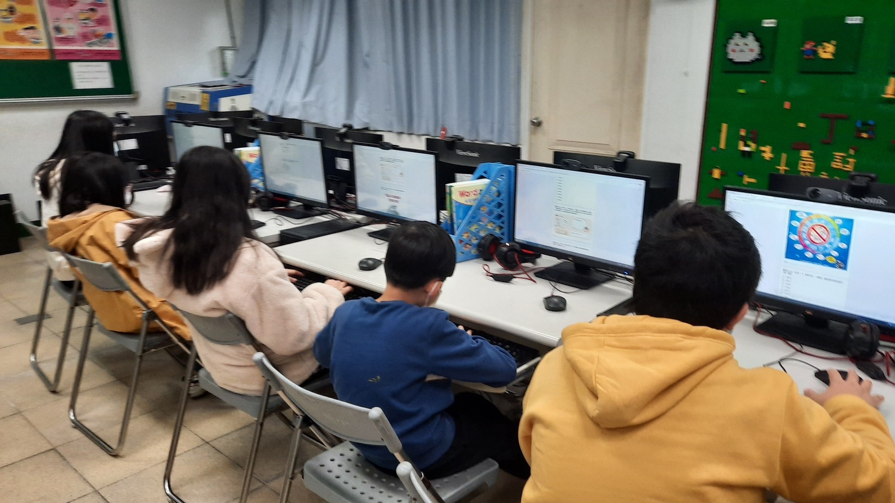
資訊教師的困擾
資訊教學的電腦教具，是學生日常生活中的娛樂設備

Slide 4
資訊教師的逆襲
在整間電腦教室的網路架構之上，架設防火牆
老師可隨時開關防火牆
老師電腦是白名單，不受限制
學生網路關閉時，仍可連線到作業繳交主機

Slide 5
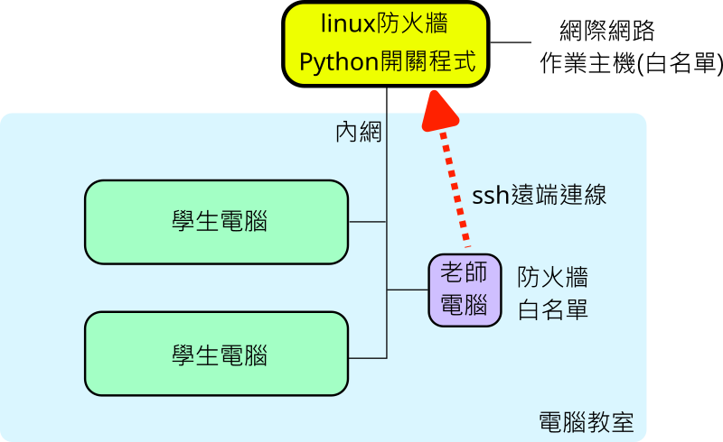
防火牆架構圖

Slide 6
Python防火牆開關
cc1 open
修改防火牆設定
讓內網能連線至網際網路
cc1 close
修改防火牆設定
只有白名單(老師、作業主機)允許通過

